Slide 1
Introdução Redes Neurais Slide 4
Dr Nielsen Castelo Damasceno

Slide 2
Redes Neurais Artificiais (RNA)
Definições:
Técnica inspirada no funcionamento do cérebro, onde neurônios artificiais, conectados em rede, são capazes de aprender e de generalizar.
Técnica de aproximação de funções por regressão não linear.

Slide 3
Capacidade de Generalização
Isso significa que se a rede aprende a lidar com um certo problema, e lhe é apresentado um similar, mas não exatamente o mesmo, ela tende a reconhecer esse novo problema, oferecendo a mesma solução.

Slide 4
Aproximador de funções
A característica mais significante de redes neurais está em sua habilidade de aproximar qualquer função contínua ou não contínua com um grau de correção desejado. Esta habilidade das redes neurais as tem tornado útil para modelar sistemas não lineares.

Slide 5
Mapeamento Entrada-Saída para Aproximação de Funções
Objetivo da Aprendizagem: descobrir a função f(•) dado um número finito (desejável pequeno) de pares entrada-saída (x,d).

Slide 6
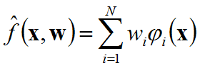
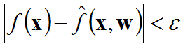
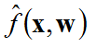
Teorema da Projeção Linear
Objetivo da aproximação de funções: em uma área compacta S do espaço de entrada descrever uma função f(x), pela combinação de funções ϕ_{i}(x) mais simples:
onde w_{i} são elementos reais do vetor w=[w₁,…,w_{N}] tais que
e ε pode ser arbitrariamente pequeno.
A função é chamada de aproximante e as funções {ϕ_{i}(x)} são chamadas de funções elementares.

Slide 7
Redes Neurais Artificiais (RNA)
Devido à sua estrutura, as Redes Neurais Artificiais são bastante efetivas no aprendizado de padrões a partir de dados:
não-lineares,
incompletos,
com ruído e até
compostos de exemplos contraditórios.

Slide 8
Técnica x Natureza
Técnica Computacional | Inspiração na Natureza
Redes Neurais Artificiais | Neurônios biológicos
Computação Evolucionária | Evolução biológica
Lógica Fuzzy | Processamento lingüístico
Sistemas Especialistas | Processo de Inferência

Slide 9
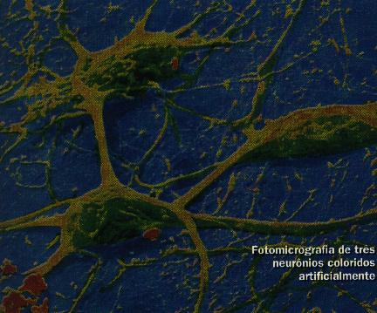

Slide 10
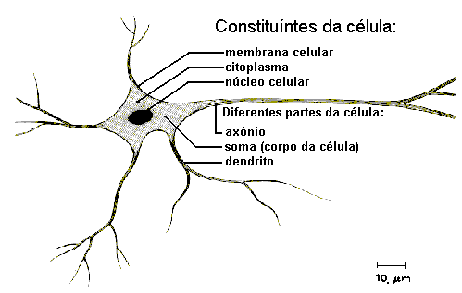

Slide 11
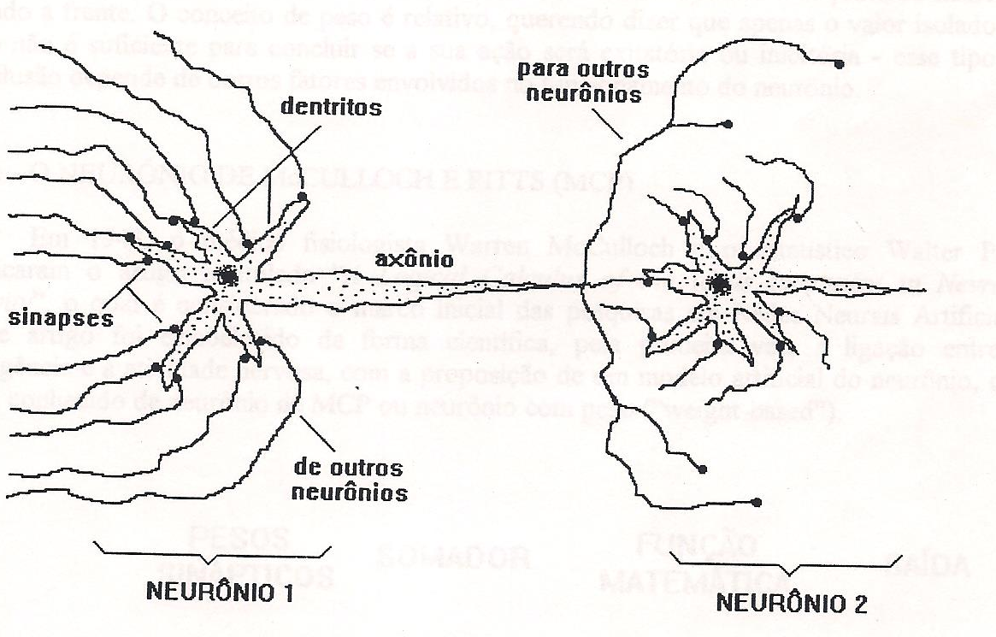

Slide 12
Os principais componentes dos neurônios são:
Os dentritos, que tem por função, receber os estímulos transmitidos pelos outros neurônios;
O corpo de neurônio, também chamado de soma, que é responsável por coletar e combinar informações vindas de outros neurônios;
E finalmente o axônio, que é constituído de uma fibra tubular que pode alcançar até alguns metros, e é responsável por transmitir os estímulos para outras células.

Slide 13
Em média, cada neurônio forma entre mil e dez mil sinapses.
O cérebro humano possui cerca de 10¹¹ neurônios, e o número de sinapses é de mais de 10¹⁴, possibilitando a formação de redes muito complexas.

Slide 14
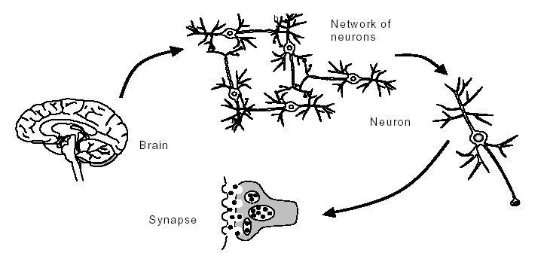
Cérebro humano

Slide 15
Quadro comparativo entre cérebro e o computador
Parâmetro | Cérebro | Computador
Material | Orgânico | Metal e plástico
Velocidade | Milisegundos | Nanosegundos
Tipo de Processamento | Paralelo | Seqüencial
Armazenamento | Adaptativo | Estático
Controle de Processos | Distribuído | Centralizado
Número de elementos processados | 10¹¹ à 10¹⁴ | 10⁵ à 10⁶
Eficiência energética | 10⁻¹⁶ J/op./seg. | 10⁻⁶ J/op./seg
Ligações entre elementos processados | 10.000 | <10

Slide 16
Histórico (1943)
O neurofisiologista McCulloch e matemático Walter Pitts (1943), cujo trabalho fazia uma analogia entre células vivas e o processo eletrônico, simulando o comportamento do neurônio natural, onde o neurônio possuía apenas uma saída, que era uma função do valor de suas diversas entradas.

Slide 17
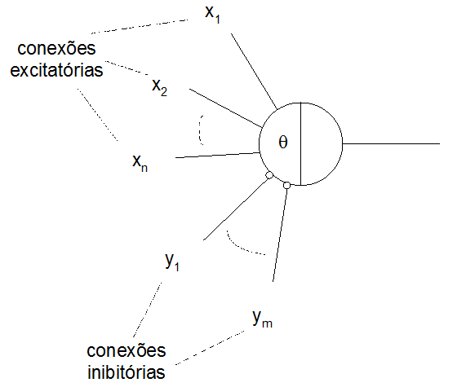
O neurônio de McCulloch e Pitts
Consiste basicamente de um neurônio que executa uma função lógica.
Os nós produzem somente resultados binários e as conexões transmitem exclusivamente zeros e uns.
As redes são compostas de conexões sem peso, de tipos excitatórios e inibitórios.
Cada unidade é caracterizada por um certo limiar (threshold) q.

Slide 18
Histórico (1949)
O psicólogo Donald Hebb, demostrou que a capacidade da aprendizagem em redes neurais biológicas vem da alteração da eficiência sináptica, isto é, a conexão somente é reforçada se tanto as células pré-sinápticas quanto as pós-sinápticas estiverem excitadas;
Hebb foi o primeiro a propor uma lei de aprendizagem específica para as sinápses dos neurônios.

Slide 19
Histórico (1951)
Construção do primeiro neuro computador, denominado Snark, por Mavin Minsky. O Snark operava ajustando seus pesos automaticamente.

Slide 20
Histórico (1956)
Surgimento dos dois paradigmas da Inteligência Artificial:
Simbólica: tenta simular o comportamento inteligente humano desconsiderando os mecanismos responsáveis por tal.
Conexionista: acredita que construindo-se um sistema que simule a estrutura do cérebro, este sistema apresentará inteligência, ou seja, será capaz de aprender, assimilar, errar e aprender com seus erros.

Slide 21
Histórico (1958)
Rosemblatt (1958) mostrou em seu livro (Principles of Neurodynamics) o modelo dos "Perceptrons".
Nele, os neurônios (Perceptrons) eram organizados em camada de entrada e saída, onde os pesos das conexões eram adaptados a fim de se atingir a eficiência sináptica usada no reconhecimento de caracteres.

Slide 22
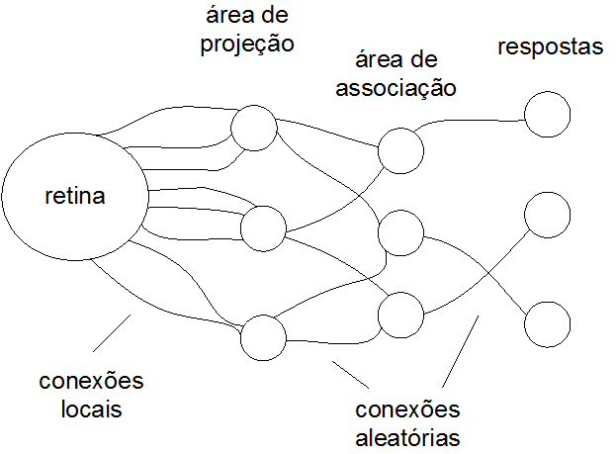
Perceptron Clássico – Rosenblatt (1958)

Slide 23
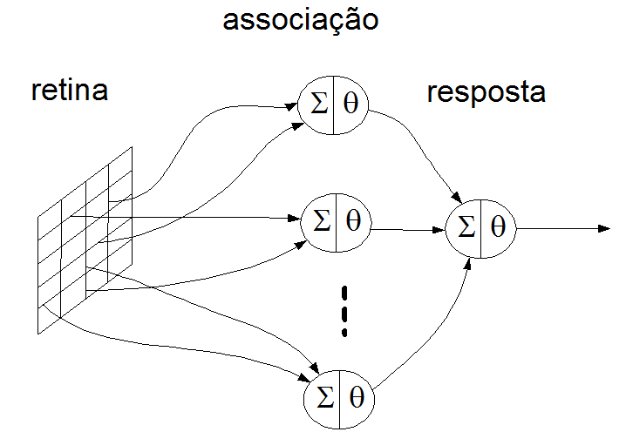

Slide 24
Histórico (1960)
Em 1960 surgiu a rede ADALINE (ADAptative LInear NEtwork) e o MADALINE (Many ADALINE), proposto por Widrow e Hoff.
O ADALINE/MADALINE utilizou saídas analógicas em uma arquitetura de três camadas.

Slide 25
Histórico (1969)
Foi constatado por Minsky & Papert que um neurônio do tipo Perceptron só é capaz de resolver problemas com dados de classes linearmente separáveis.

Slide 26
Histórico (1960-1970)
Muitos historiadores desconsideram a existência de pesquisa nessa área nos anos 60 e 70.

Slide 27
Histórico (1982)
Retomada das pesquisas com a publicação dos trabalhos do físico e biólogo Hopfield relatando a utilização de redes simétricas para otimização, através de um algoritmo de aprendizagem que estabilizava uma rede binária simétrica com realimentação.

Slide 28
Histórico (1986)
Rumelhart, Hinton e Williams introduziram o poderoso método de treinamento denominado “Backpropagation”.
Rumelhart e McClelland escreveram o livro “Processamento Paralelo Distribuído: Explorações na Microestrutura do Conhecimento”.

Slide 29
Histórico (1988)
Broomhead e Lowe descreveram um procedimento para o projeto de uma rede neural (feedforward) usando funções de base radial (Rede de Base Radial – RBF).

Slide 30
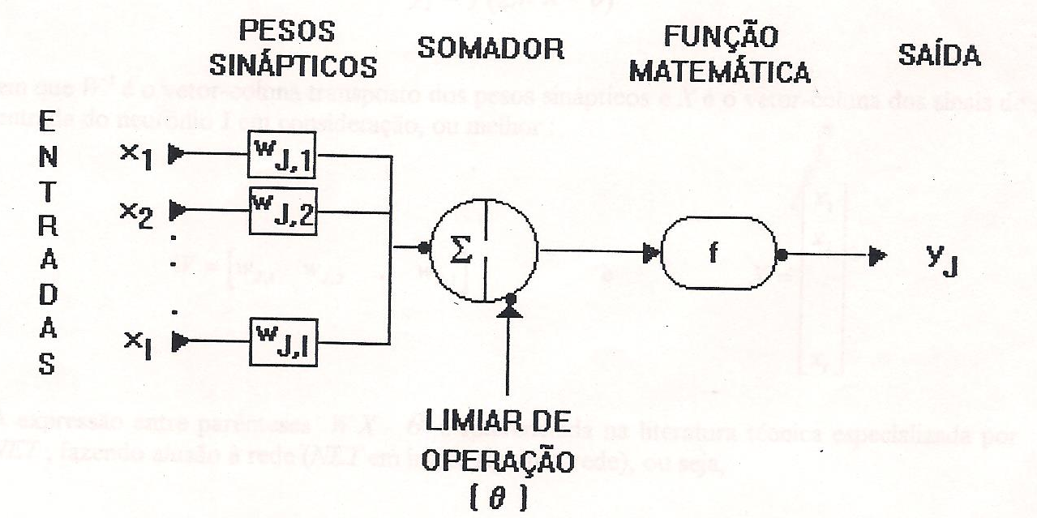
Modelo de McCulloch e Pitts (MC)

Slide 31
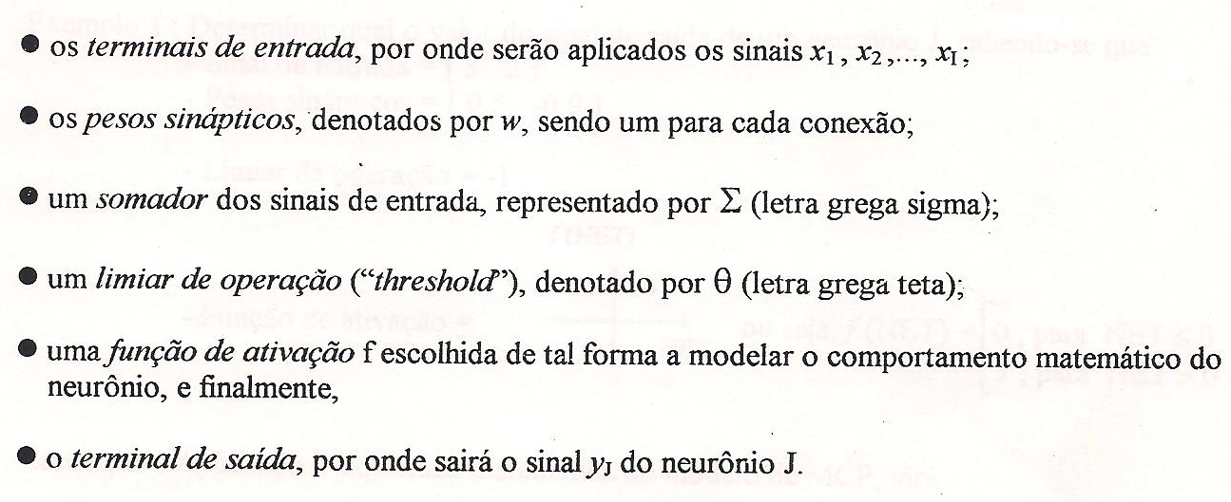
Modelo de McCulloch e Pitts (MC)

Slide 32
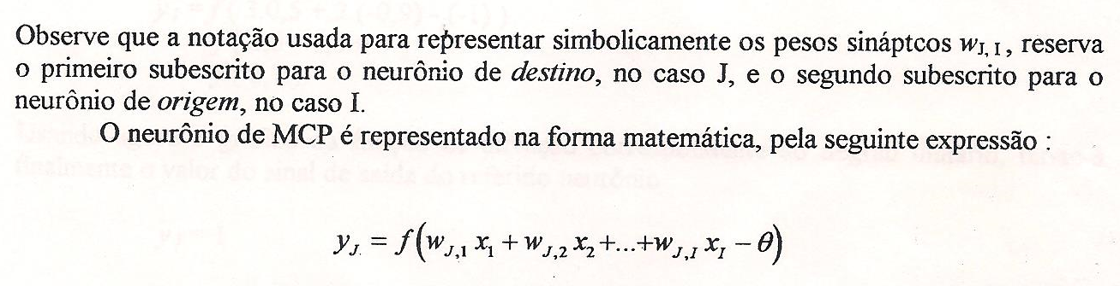
Modelo de McCulloch e Pitts (MC)

Slide 33
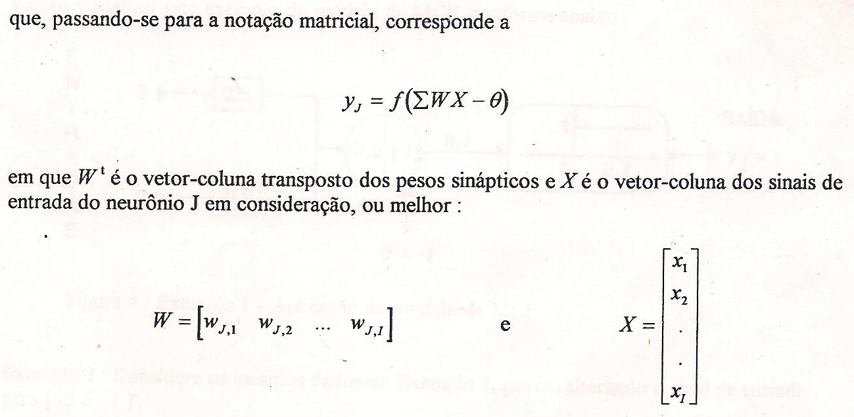
Modelo de McCulloch e Pitts (MC)

Slide 34
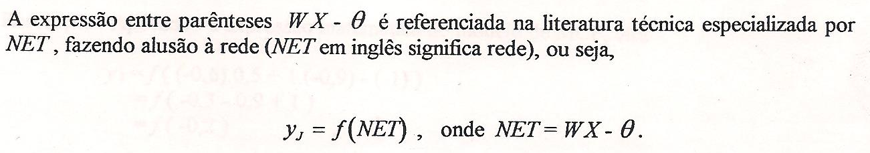
Modelo de McCulloch e Pitts (MC)

Slide 35
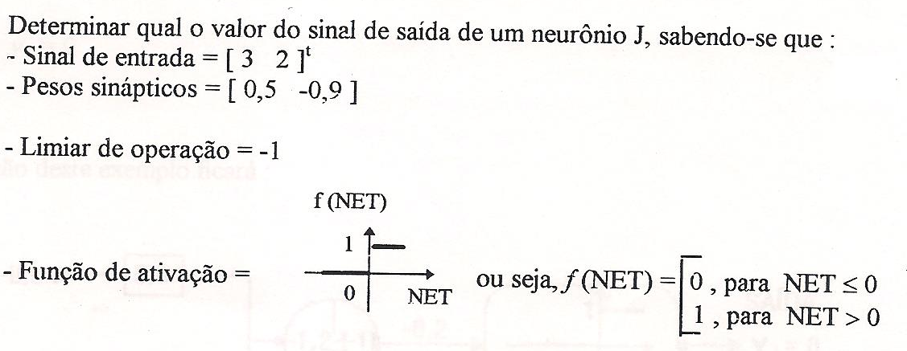
Exercício 1

Slide 36
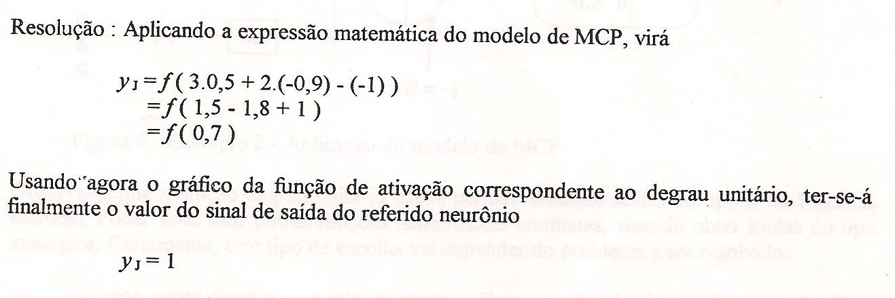
Exercício 1

Slide 37
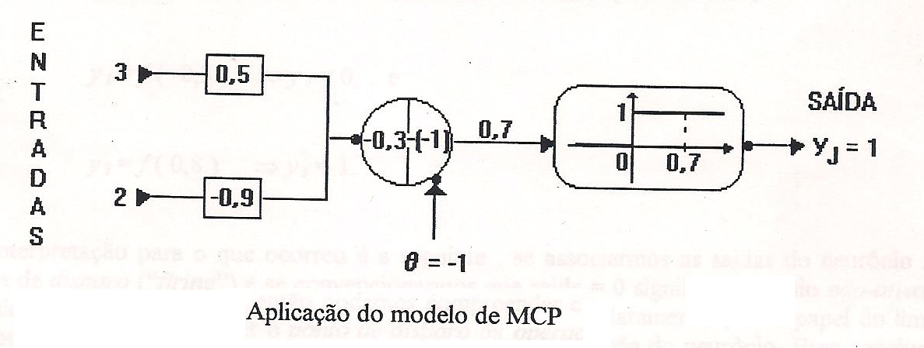
Exercício 1

Slide 38
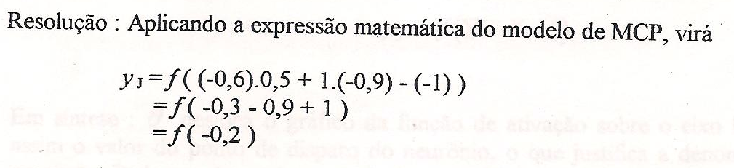
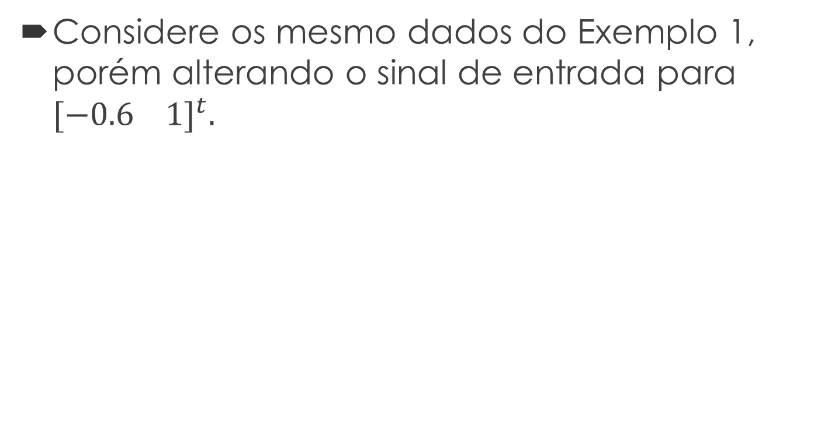
Exercício 2
Considere os mesmo dados do Exemplo 1, porém alterando o sinal de entrada para $[−0.6 1]^{t}.$

Slide 39
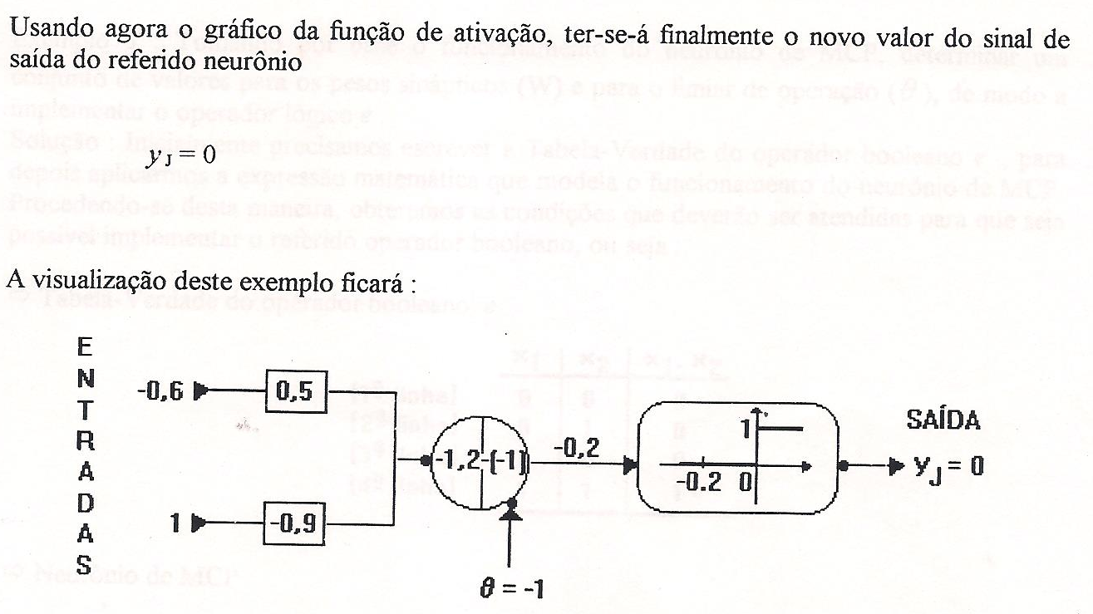
Exercício 2

Slide 40
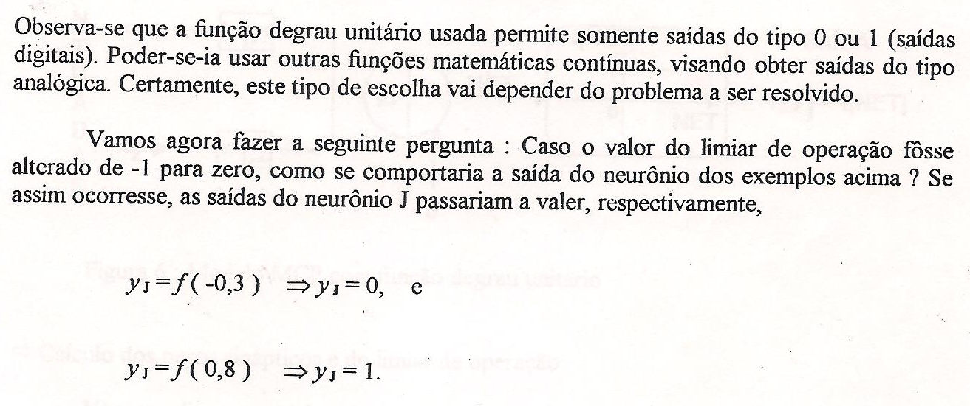
Exercício 2

Slide 41
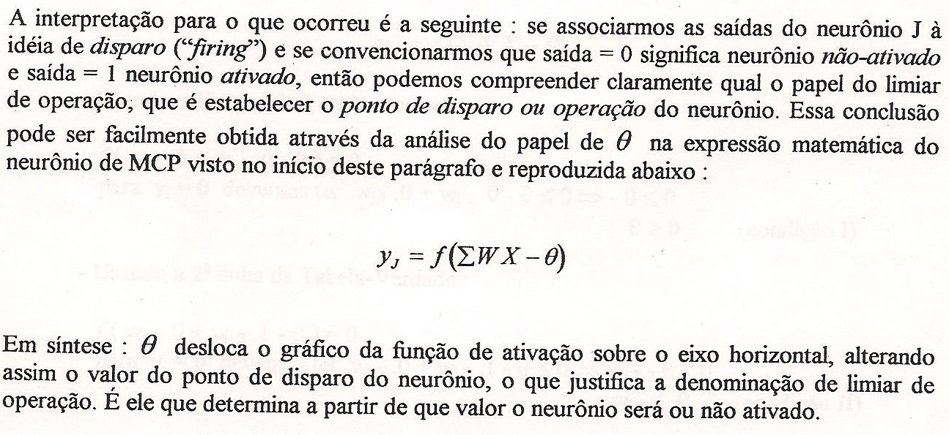
Exercício 2

Slide 42
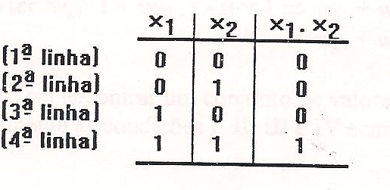
Exercício 3
Tomando por base o funcionamento do MCP, determinar um conjunto de valores para os pesos sinápticos (W) e para o limiar de operação, de modo a implementar o operador lógico e.

Slide 43
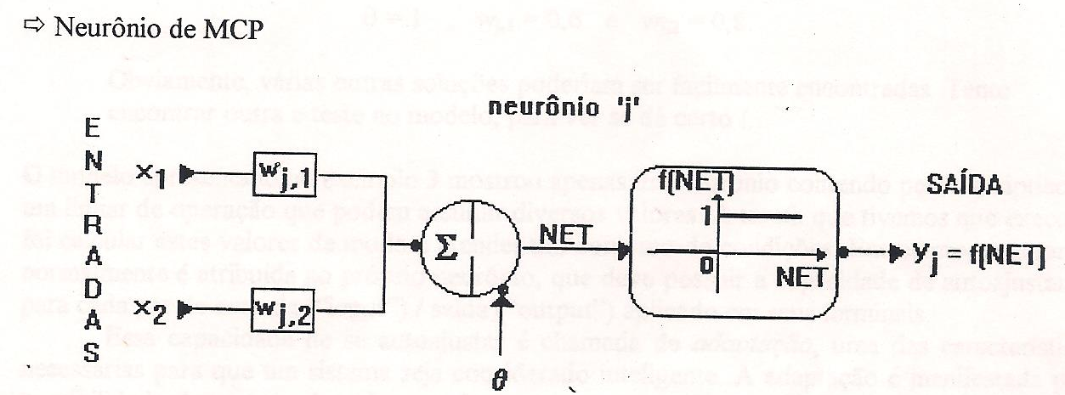
Exercício 3

Slide 44
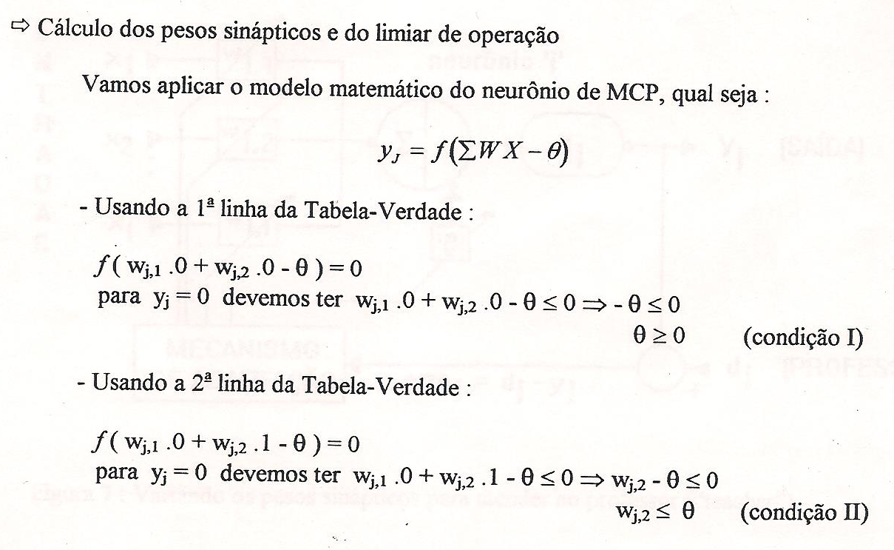
Exercício 3

Slide 45
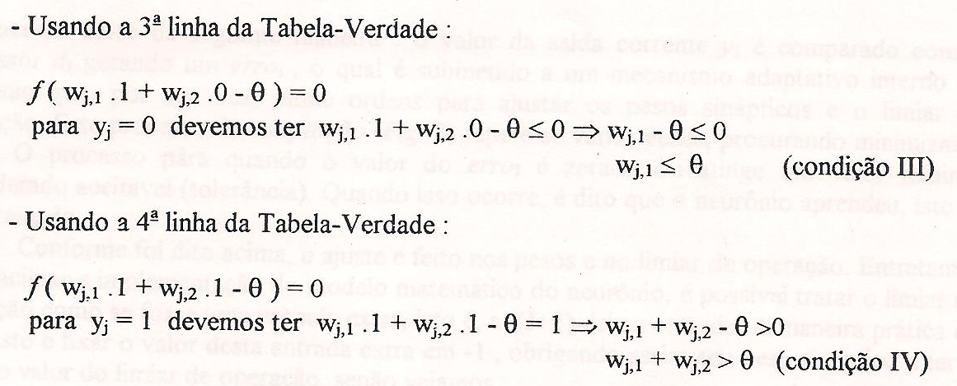
Exercício 3

Slide 46
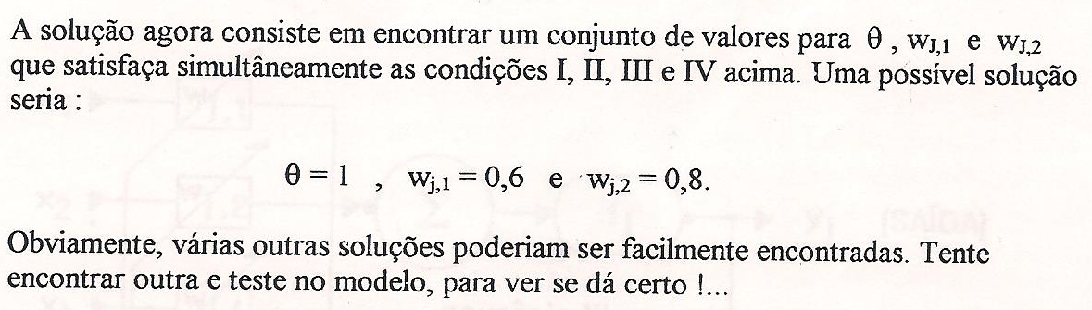
Exercício 3

Slide 47
Componentes do neurônio artificial
As sinapses (entradas), com seus pesos associados
A junção somadora; e
A função de ativação.

Slide 48
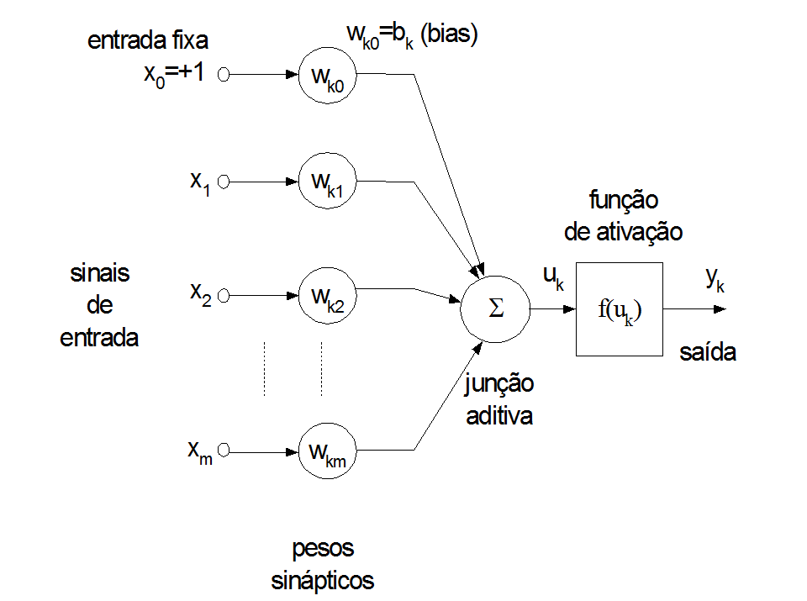
Componentes do neurônio artificial
As sinapses (entradas), com seus pesos associados
A junção somadora; e
A função de ativação.

Slide 49
Princípio de funcionamento
A operação de um neurônio artificial se resume em:
Sinais são apresentados à entrada (x₁ à x_{m});
Cada sinal é multiplicado por um peso que indica sua influência na saída da unidade (w_{k});
É feita a soma ponderada dos sinais que produz um nível de atividade (u_{k});
A função de ativação f(u_{k}) tem a função de limitar a saída e introduzir não-linearidade ao modelo.
O bias b_{k} tem o papel de aumentar ou diminuir a influência do valor das entradas.
É possível considerar o bias como uma entrada de valor constante 1, multiplicado por um peso igual a b_{k}.

Slide 50
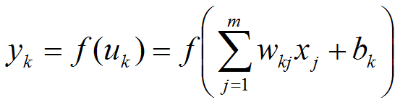
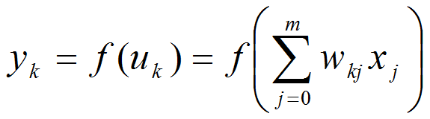
Expressão matemática do neurônio artificial
Matematicamente a saída pode ser expressa por:
ou considerando o bias como entrada de valor x₀=1 e peso w_{k0}=b_{k},

Slide 51
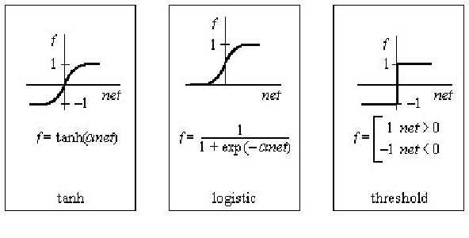
Funções de ativação

Slide 52
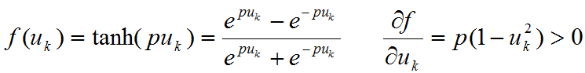
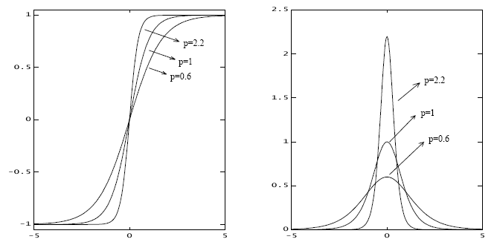
Função de ativação tangente hiperbólica
(a)
(b)
Tangente hiperbólica (a) e sua derivada (b).

Slide 53
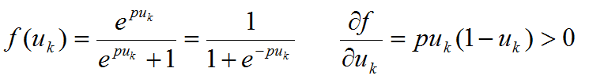
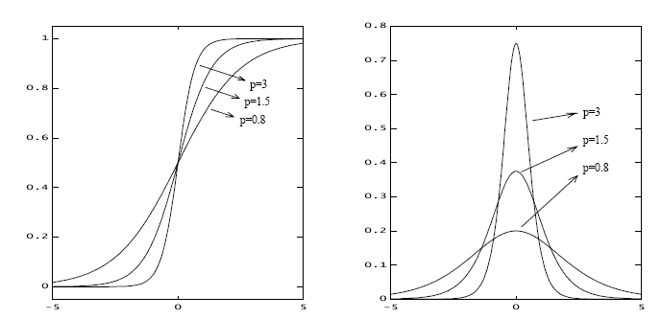
Função de ativação logística (sigmóide)
(a)
(b)
Sigmóide (a) e sua derivada (b).

Slide 54
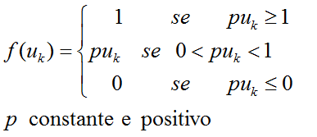
Função de ativação semi-linear
(a)
(b)
Função de ativação semi-linear (a) e sua derivada (b).

Slide 55
Resposta do neurônio (saída)
Considerando um neurônio artificial com duas entradas (x1, x2) e função de ativação sigmóide:

Slide 56
Adaptação
O modelo apresentado mostrou apenas um neurônio contendo pesos sinápticos e um limiar de operação que podem assumir diversos valores.
A tarefa que tivemos que executar foi calcular esses valores de modo a atender um conjunto de condições.
Esta tarefa é atribuída a cada neurônio, que deve possuir a capacidade de auto ajustar-se para cada par de entrada e saída.
Essa capacidade de auto ajustar é chamada de adaptação.

Slide 57
Adaptação
A adaptação é manifestada pela possibilidade dos pesos sinápticos variarem em resposta a um estimulo externo chamado de “professor”, durante a qual se mantêm fixos os valores das entradas/saídas do neurônio.

Slide 58
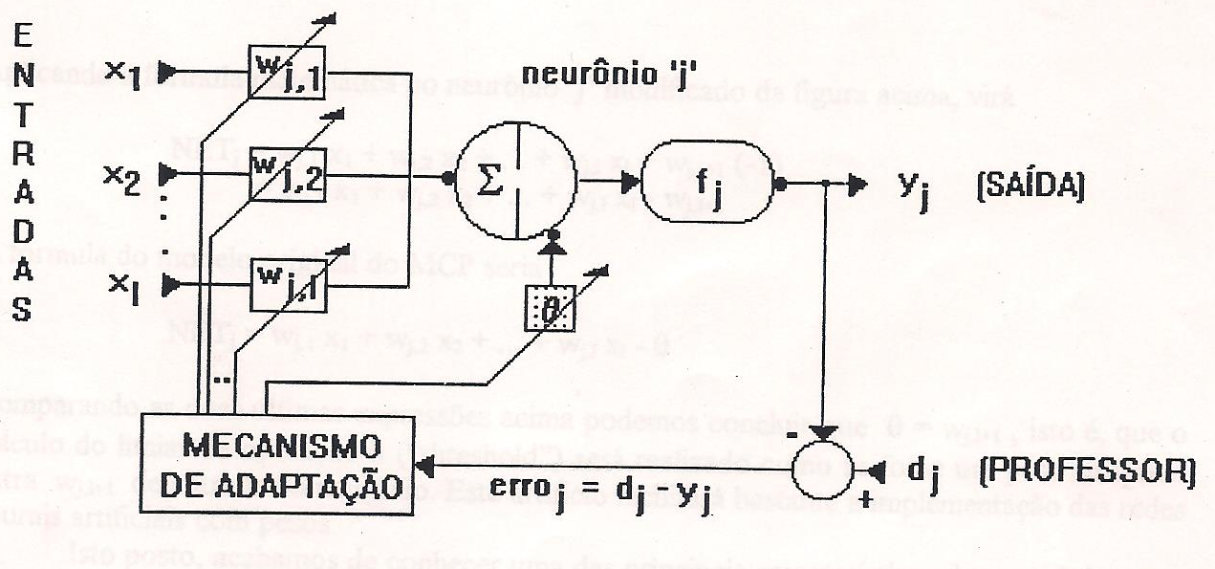
Adaptação

Slide 59
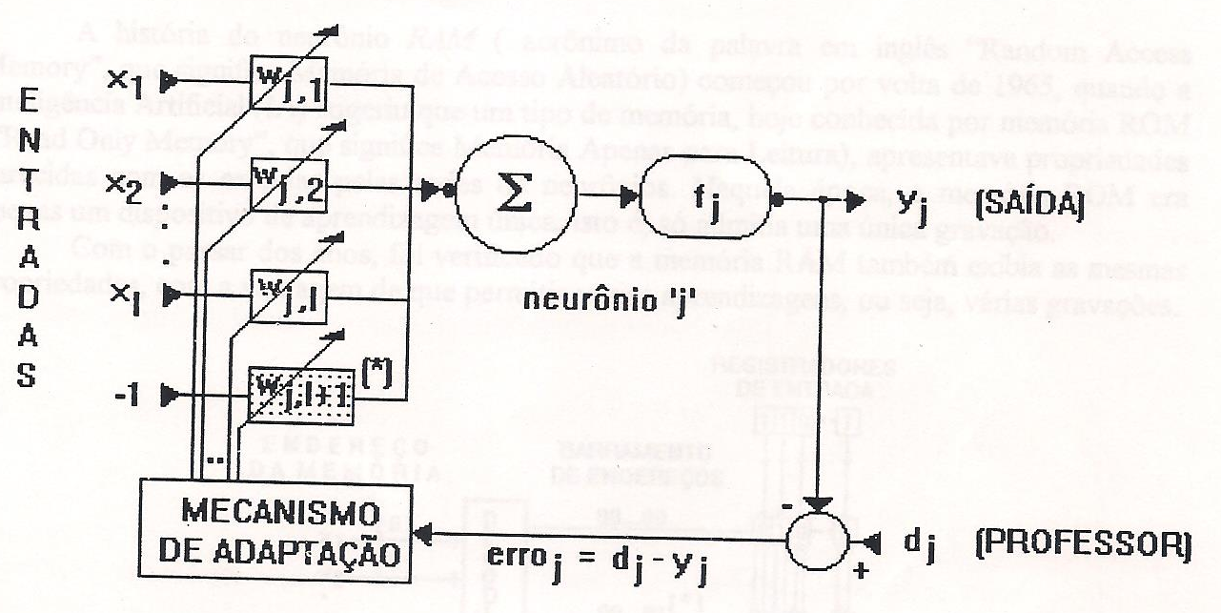
Adaptação

Slide 60
Arquitetura das RNAs
Uma rede neural artificial é composta por várias unidades de processamento (neurônios), cujo funcionamento é bastante simples.
Essas unidades, geralmente são conectadas por canais de comunicação que estão associados a determinado peso.
As unidades fazem operações apenas sobre seus dados locais, que são entradas recebidas pelas suas conexões.
O comportamento inteligente de uma Rede Neural Artificial vem das interações entre as unidades de processamento da rede.

Slide 61
Características Gerais das RNAs
São modelos adaptativos treináveis
Podem representar domínios complexos (não lineares)
São capazes de generalização diante de informação incompleta
Robustos
São capazes de fazer armazenamento associativo de informações
Processam informações Espaço/temporais
Possuem grande paralelismo, o que lhe conferem rapidez de processamento

Slide 62
Tipos de Redes Neurais Artificiais
Existem basicamente 3 tipos básicos de arquitetura de RNAs:
Feedforward de uma única camada
Feedforward de múltiplas camadas e
Redes recorrentes.

Slide 63
Usualmente as camadas são classificadas em três grupos:
Camada de Entrada: onde os padrões são apresentados à rede;
Camadas Intermediárias ou Ocultas: onde é feita a maior parte do processamento, através das conexões ponderadas; podem ser consideradas como extratoras de características;
Camada de Saída: onde o resultado final é concluído e apresentado.

Slide 64
camada
de entrada
camada
de saída
camada
escondida

Slide 65
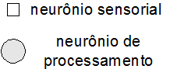
Rede feedforward de uma única camada
o
Os neurônios da camada de entrada correspondem aos neurônios sensoriais que possibilitam a entrada de sinais na rede (não fazem processamento).
Os neurônios da camada de saída fazem processamento.

Slide 66
Rede feedforward de Múltiplas Camadas (Multilayer Perceptron - MLP)
Essas redes tem uma ou mais camadas intermediárias ou escondidas.

Slide 67
Redes recorrentes
Essas redes possuem pelo menos uma interconexão realimentando a saída de neurônios para outros neurônios da rede (conexão cíclica).
Exemplo: Rede de Hopfield

Slide 68
A rede neural de Hopfield apresenta comportamento dinâmico e fluxo de dados multidirecional devido à integração total dos neurônios, desaparecendo assim a idéia de camadas bem distintas.

Slide 69
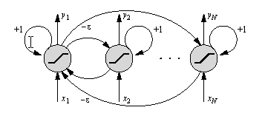
Rede de Kohonen

Slide 70
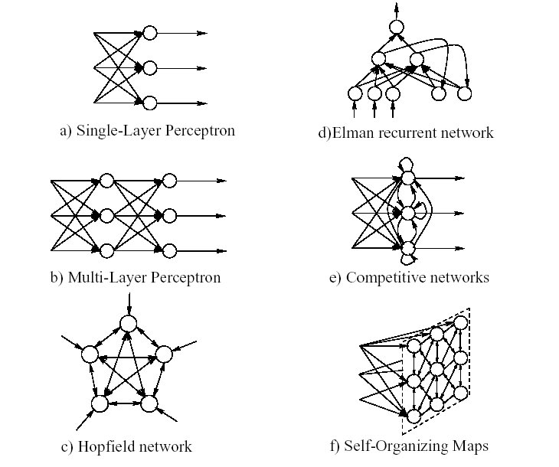
Topologias das redes neurais

Slide 71
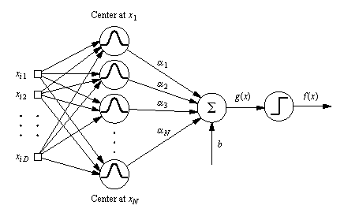
Redes de Base Radial (RBF)

Slide 72
Treinamento
A propriedade mais importante das redes neurais é a habilidade de aprender de seu ambiente e com isso melhorar seu desempenho. Isso é feito através de um processo iterativo de ajustes aplicado a seus pesos, o treinamento. O aprendizado ocorre quando a rede neural atinge uma solução generalizada para uma classe de problemas.
Denomina-se algoritmo de aprendizado a um conjunto de regras bem definidas para a solução de um problema de aprendizado. Existem muitos tipos de algoritmos de aprendizado específicos para determinados modelos de redes neurais. Estes algoritmos diferem entre si principalmente pelo modo como os pesos são modificados.

Slide 73
Modelos de Aprendizagem
Os principais modelos (paradigmas) de aprendizagem são:
supervisionado;
2) não-supervisionado; e
3) com reforço.

Slide 74
Supervisionado
Também conhecida com aprendizagem com professor, consiste em que o professor tenha o conhecimento do ambiente, e fornece o conjunto de exemplos de entrada-resposta desejada.
Com esse conjunto, o treinamento é feito usando a regra de aprendizagem por correção de erro.

Slide 75
Não supervisionado
Neste caso não há um professor para supervisionar o processo de aprendizagem. Isso significa que não há exemplos rotulados da função a ser aprendida pela rede.
Nesse modelo, também conhecido como auto-organizado, são dadas condições para realizar uma medida da representação que a rede deve aprender, e os parâmetros livres da rede são otimizados em relação a essa medida.
Para a realização da aprendizagem não-supervisionada pode-se utilizar a regra de aprendizagem competitiva.

Slide 76
Aprendizagem por reforço
Pode ser visto como caso particular de aprendizagem supervisionada.
A principal diferença entre o aprendizado supervisionado e o aprendizado por reforço é a medida de desempenho usada em cada um deles.
No aprendizado supervisionado, a medida de desempenho é baseada no conjunto de respostas desejadas usando um critério de erro conhecido, enquanto que no aprendizado por reforço a única informação fornecida à rede é se uma determinada saída está correta ou não.
A idéia básica tem origem em estudos experimentais sobre aprendizado dos animais. Quanto maior a satisfação obtida com uma certa experiência em um animal, maiores as chances dele aprender.

Slide 77
Definição da Arquitetura da rede
A quantidade de neurônios na camada de entrada e saída é dada pelo problema a ser abordado.
No entanto, a quantidade de neurônios nas camadas de processamento são características do projeto.

Slide 78
Aumentando-se o número de neurônios na camada escondida aumenta-se a capacidade de mapeamento não-linear da rede.
No entanto, quando esse número for muito grande, o modelo pode se sobre-ajustar aos dados, na presença de ruído nas amostras de treinamento. Diz-se que a rede está sujeito ao sobre-treinamento (overfitting).

Slide 79
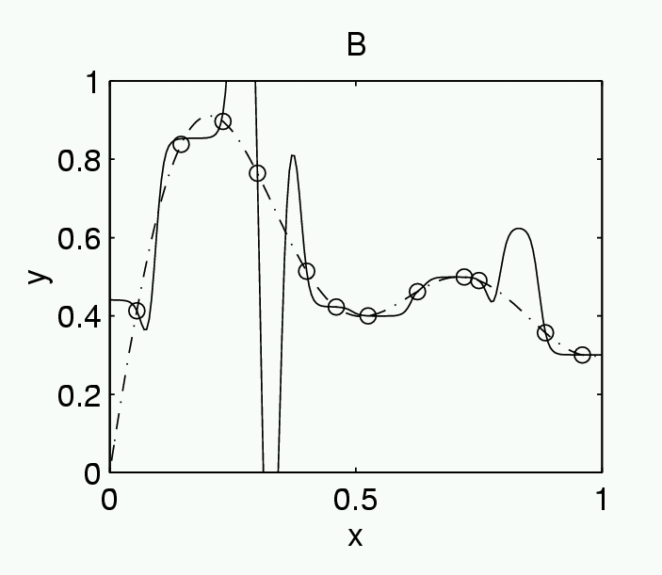

Slide 80
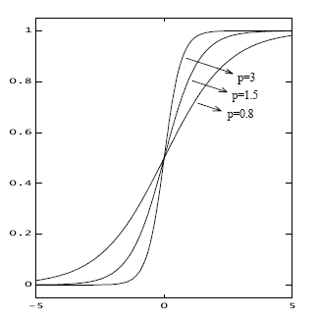
Normalização dos dados de entrada
Uma característica das funções sigmoidais é a saturação, ou seja, para valores grandes de argumento, a função opera numa região de saturação.
É importante portanto trabalhar com valores de entrada que estejam contidos num intervalo que não atinjam a saturação, por exemplo: [0,1].

Slide 81
Inicialização dos vetores de pesos e bias
A eficiência do aprendizado em redes multicamadas depende da:
especificação de arquitetura da rede,
função de ativação,
regra de aprendizagem e
valores iniciais dos vetores de pesos e bias.
Considerando-se que os três primeiros itens já foram definidos, verifica-se agora a inicialização dos vetores de pesos e bias.

Slide 82
Inicialização aleatória dos pesos
A atualização de um peso entre duas unidades depende da derivada da função de ativação da unidade posterior e função de ativação da unidade anterior.
Por esta razão, é importante evitar escolhas de pesos iniciais que tornem as funções de ativação ou suas derivadas iguais a zero.
Os valores para os pesos iniciais não devem ser muito grandes, tal que as derivadas das funções de ativação tenham valores muito pequenos (região de saturação). Por outro lado, se os pesos iniciais são muito pequenos, a soma pode cair perto de zero, onde o aprendizado é muito lento.
Um procedimento comum é inicializar os pesos e bias a valores randômicos entre -0.5 e 0.5, ou entre -1 e 1. Os valores podem ser positivos ou negativos porque os pesos finais após o treinamento também podem ser positivos ou negativos

Slide 83
Treinamento da MLP
Algoritmo de aprendizagem – backpropagation
Regra de aprendizagem baseada na correção do erro pelo método do Gradiente
O algoritmo de aprendizagem é composto de duas fases:
Cálculo do erro (forward)
Correção dos pesos sinápticos (backward)

